Slide 1
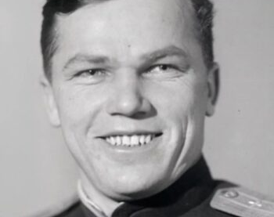
Иван Никитович Кожедуб
Выполнил: студент колледжа "ПКГХ" Приморского района Погорелов Владислав
Руководитель Яковлева М.А.

Slide 2
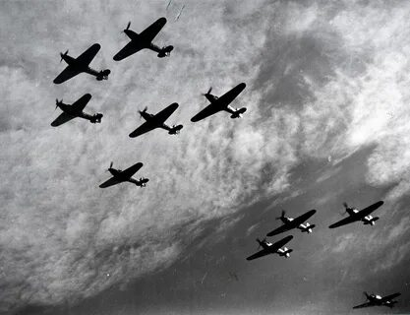
Иван Кожедуб – прославленный летчик-ас, военачальник. В 1985 году стал маршалом авиации, три раза удостоился звания Герой Советского Союза. С 1946-го по 1961 годы избирался депутатом Верховного Совета, в 1989-1991-м годах был народным депутатом СССР.

Slide 3
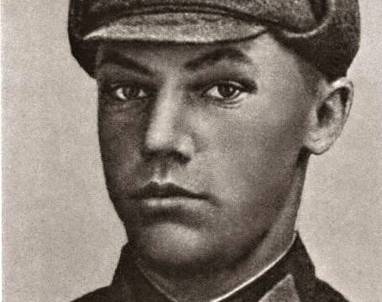
ДЕТСТВО
Родина Ивана Кожедуба – Украина, а если точнее, то небольшая деревушка Ображиевка в Глуховском уезде Черниговской губернии. Именно там, в семье церковного старосты Никиты Кожедуба и его жены-домохозяйки Стефаниды Кожедуб родился будущий прославленный летчик, герой войны.

Slide 4
С раннего детства Иван начал рисовать, получалось у него неплохо, он даже хотел после школы продолжить учебу в художественном техникуме. Однако после полученияаттестата стал студентом Шосткинского химико-технологического техникума. В студенческие годы часто посещал занятия местного аэроклуба.

Slide 5
В начале 1940 года Ивана призвали в Красную армию. В том же году, осенью, молодой человек окончил обучение в Чугуевской военной авиационной школе летчиков, и остался в ней инструктором.

Slide 6
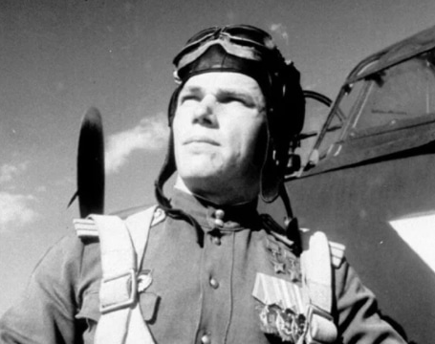
СЛУЖБА
В первые месяцы войны авиашколу, в которой работал Кожедуб, эвакуировали в тыл. Поэтому свой боевой путь летчик начал в ноябре 1942 г. Он многократно подавал рапорты с целью попасть на фронт и в итоге его желание сбылось.

Slide 7
В первом бою Кожедубу не удалось проявить своих блестящих боевых качеств. Его самолет получил повреждения в схватке с противником, а затем по ошибке был обстрелян советскими зенитчиками. Летчик сумел совершить посадку, несмотря на то, что его Ла-5 в дальнейшем не подлежал ремонту.

Slide 8
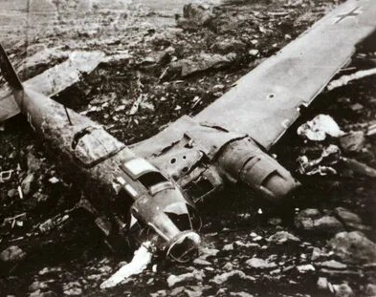
Первый бомбардировщик будущий герой сбил во время 40-го боевого вылета под Курском. На следующий день он снова нанес урон противнику, а еще спустя несколько дней одержал победу в бою с двумя немецкими истребителями.

Slide 9
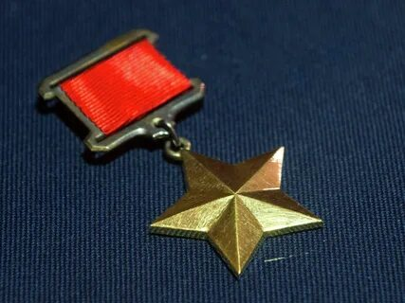
К началу февраля 1944 г. на счету Ивана Кожедуба 146 боевых вылетов и 20 сбитых самолетов противника. За боевые заслуги ему вручили первую Золотую Звезду Героя. Дважды героем летчик стал в августе 1944 г.

Slide 10
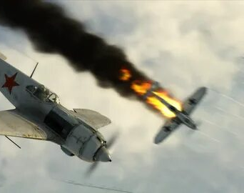
В одном из боев над территорией, занимаемой немцами, истребитель Кожедуба получил повреждения. Мотор самолета заглох. Чтобы не попасть в руки врага, летчик принял решение бросить свой самолет на значимый стратегический объект противника, чтобы своей гибелью нанести нацистам максимальный урон. Но в самый последний момент двигатель машины вдруг заработал -и Кожедуб смог вернуться на базу.

Slide 11
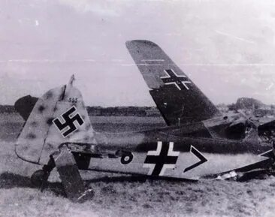
В феврале 1945 г. Кожедуб и его ведомый вступили в бой с группой истребителей FW-190. Им удалось сбить 5 самолетов противника из 13. Спустя еще несколько дней список трофеев героического летчика пополнился истребителем Ме-262.

Slide 12
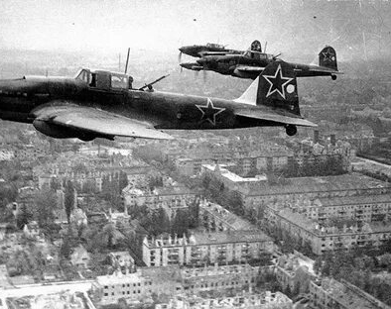
Последний бой знаменитого летчика, в котором он сбил 2 FW-190, состоялся уже над Берлином в апреле 1945 г. Третьей Золотой Звездой героя наградили после завершения Великой Отечественной войны.

Slide 13
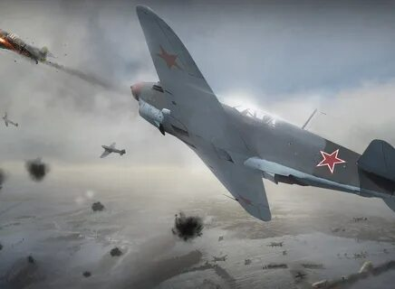
Всего Иван Кожедуб совершил более 300 боевых вылетов и сбил более 60 вражеских самолетов. Он отлично стрелял и поражал неприятельские самолеты с дистанции около 300 м, редко ввязываясь в ближний бой. За все годы войны противнику ни разу не удавалось сбить самолет Кожедуба.

Slide 14
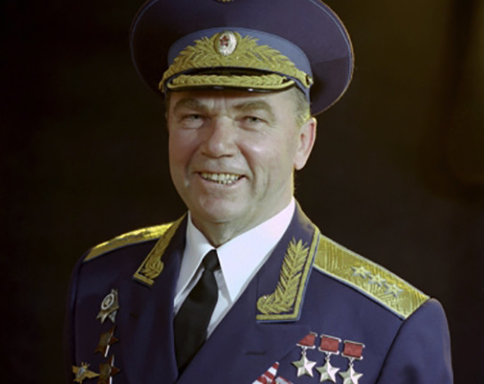
После окончания войны героический летчик продолжил службу в авиации. Он стал одним из наиболее известных военных СССР и сделал блестящую карьеру.

Slide 15
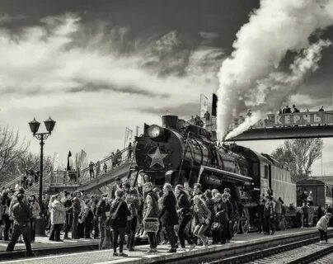
ЛИЧНАЯ ЖИЗНЬ
Свою будущую жену прославленный летчик встретил в ноябре 1945 года. Он возвращался из Москвы в свою часть, расположенную в Монино на электричке. Напротив него сидела красивая девушка, которая сразу понравилась бравому майору, но познакомиться он не решился.

Slide 16
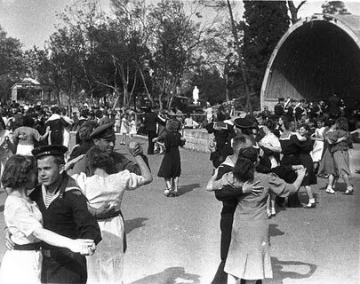
Позже начал искать ее по всем электричкам, проходящим в том направлении. Однажды Ивану повезло, он снова встретил эту девушку. На этот раз не растерялся, и пригласил красавицу на танцы в гарнизонный Дом культуры. Вероника обратила внимание, что все офицеры, которые попадались им на пути, первыми отдавали честь ее кавалеру, даже те, кто были старше по званию.

Slide 17
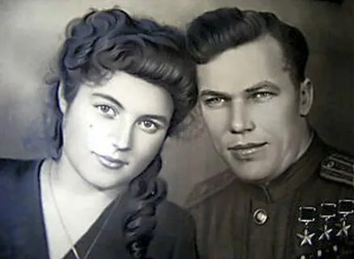
После того, как Иван снял верхнюю одежду, девушка увидела на его груди три Золотых Звезды героя, и только тогда вспомнила, где она видела этого молодого человека. Конечно, в газетных публикациях, подробно описывающих подвиги Кожедуба в годы войны. Они поженились сразу после встречи Нового года, 2 января 1946-го.

Slide 18
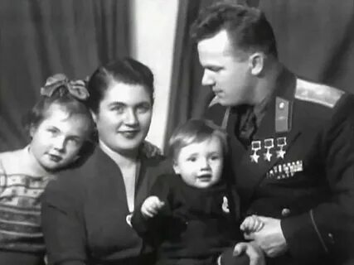
В 1947 году Вероника подарила мужу единственную дочь Наталью. В 1970-м Кожедуб стал дедом – у Натальи родился сын Василий. Впоследствии выучился на медика, живет и работает в Москве. В 1952 году у Ивана и Вероники родился сын Никита. Он пошел по стопам отца, стал военным, только не летчиком, а моряком. Женился, в 1982-м порадовал Ивана Никитича внучкой Анной. Сын прославленного летчика, капитан 3-го ранга Никита Кожедуб умер в 2002 году.

Slide 19
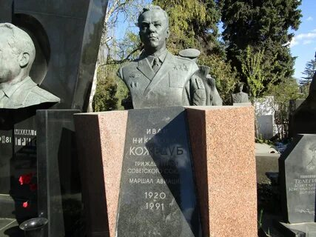
СМЕРТЬ
Пока Иван Кожедуб летал, он никогда не жаловался на здоровье. Когда с небом пришлось поневоле расстаться, летчика начали одолевать болезни. В 1976 году он перенес инсульт. Благо рядом находилась жена, которая вызвала скорую, потом сама поднимала его на ноги. Тогда Иван выздоровел, а вот инфаркт, случившийся в 1991-м, он уже не перенес. Вероники не было дома, и вызвать неотложку было некому. Прославленный летчик умер 8 августа 1991 года, его похоронили на столичном Новодевичьем кладбище.

Slide 20
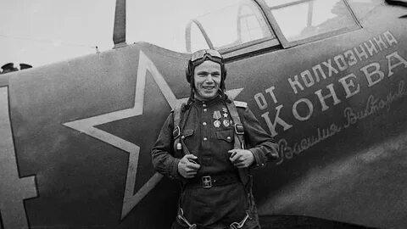
Спасибо за внимание!

